Slide 1
Частная охранная организация «РСБ-Групп»
Ваша безопасность – наша работа !

Slide 2
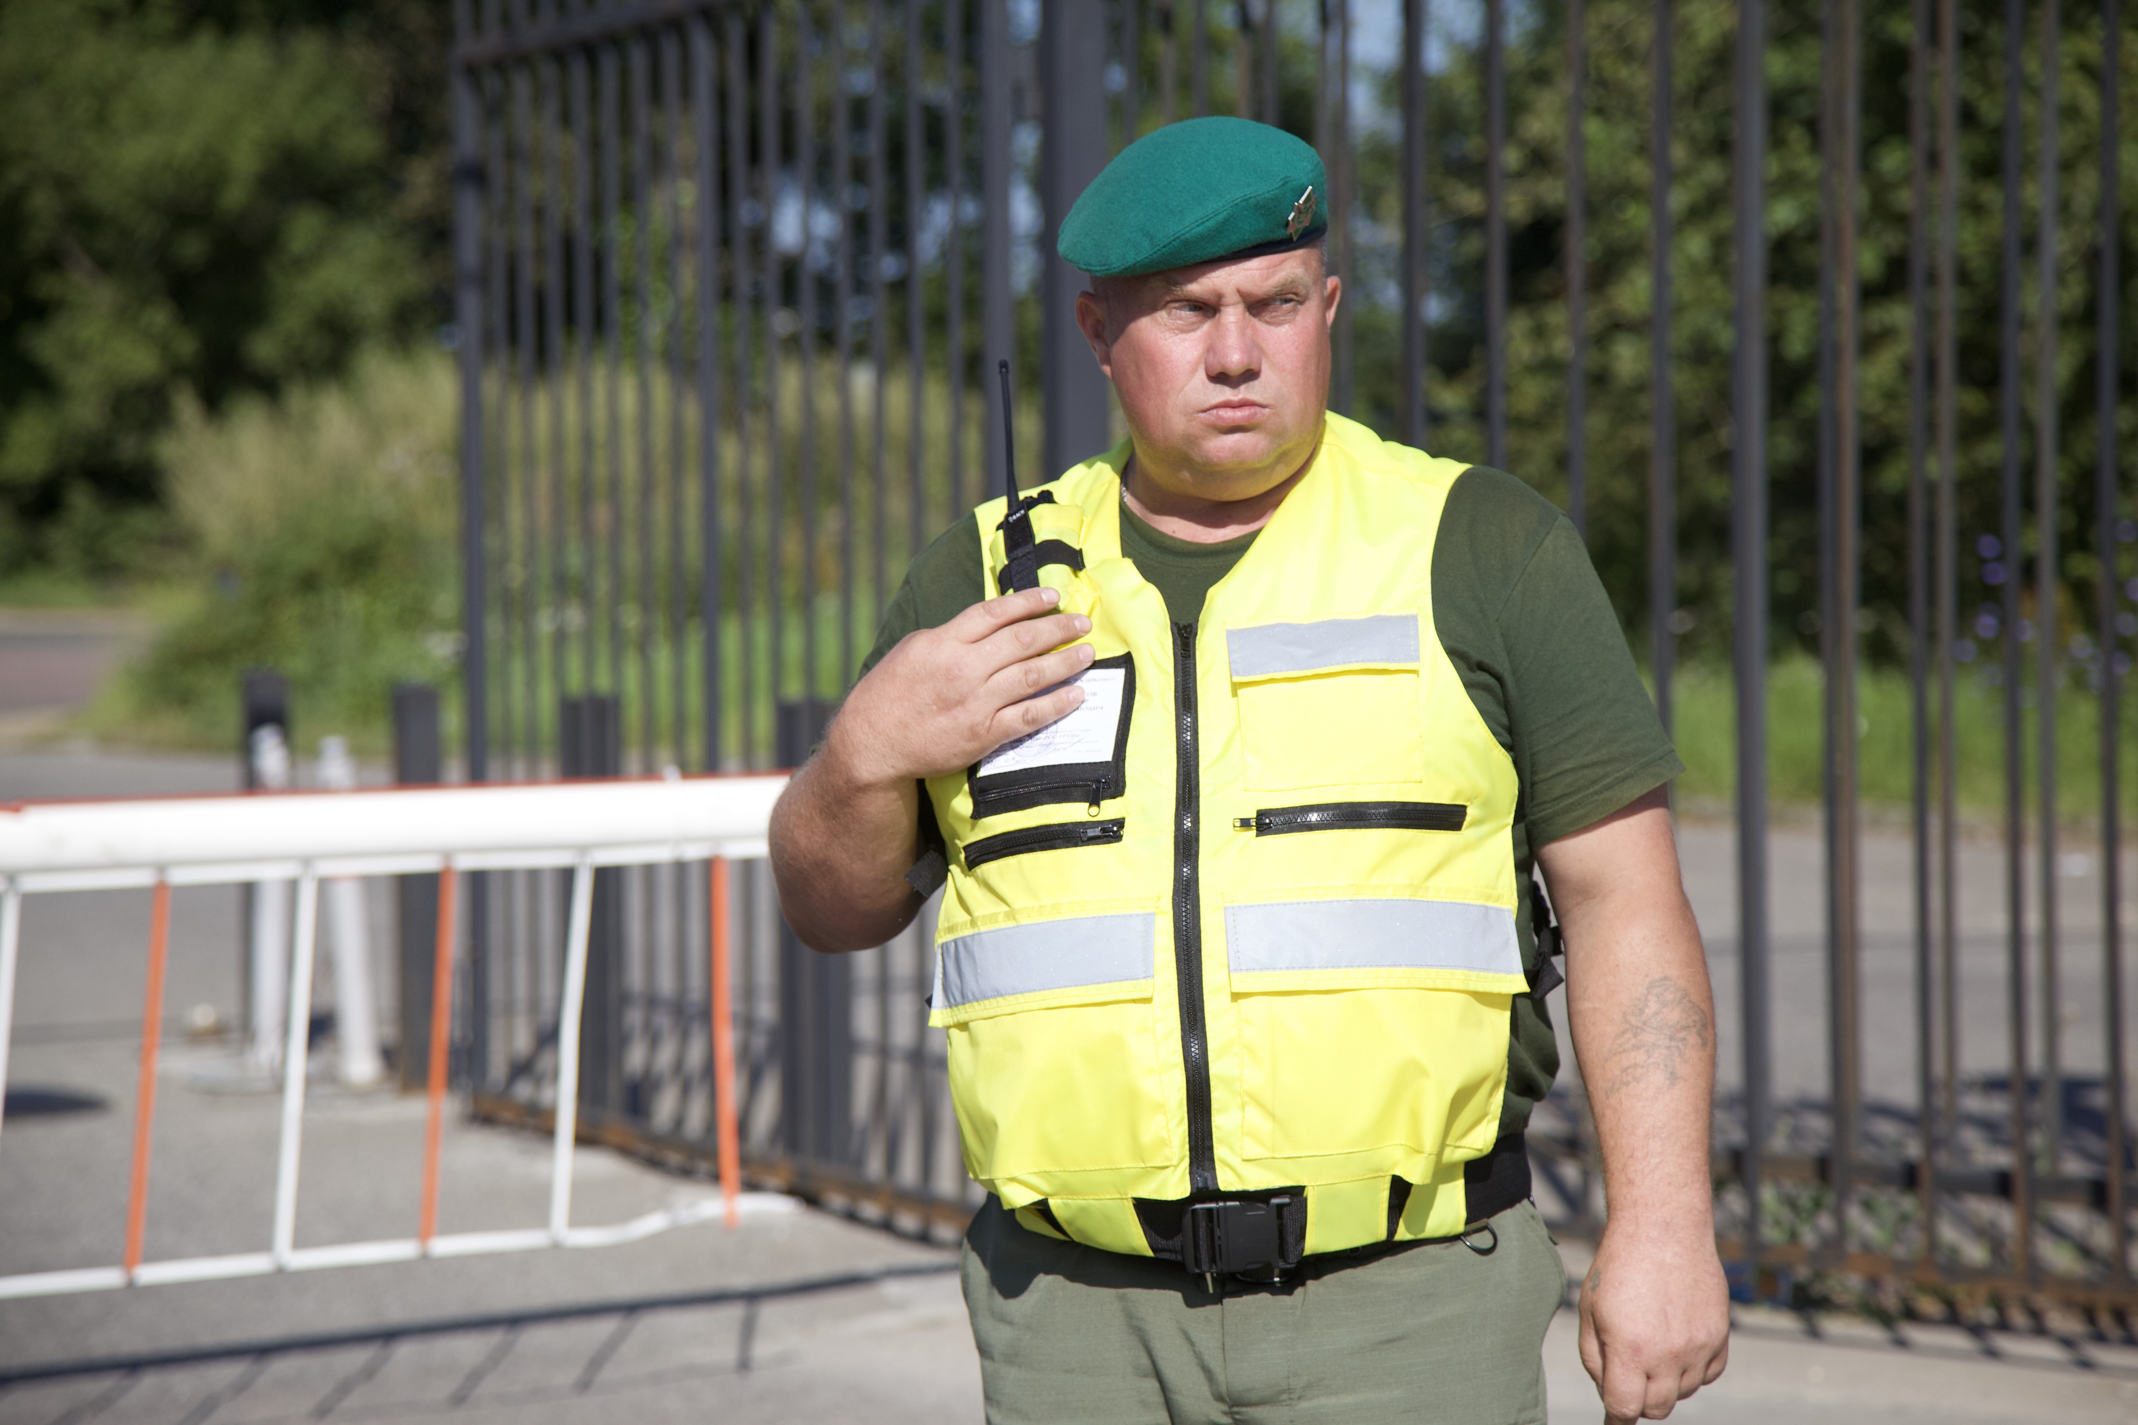
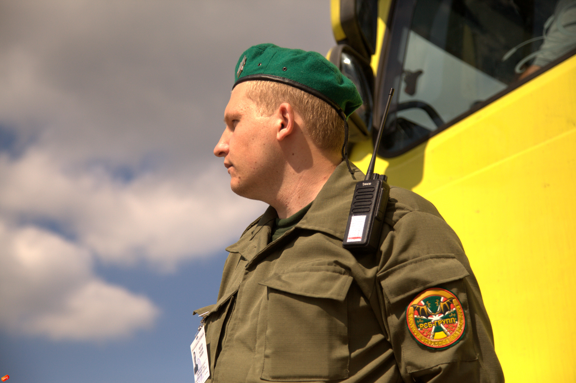
Почему мы:
Дорогие партнеры!
Частное охранное предприятие »РСБ-Групп» основано в 2005 году. Входит в состав российской частной военной компании «РСБ-Групп».
Мы работаем строго в соответствии с законом и на основании действующей лицензии № 10396. «РСБ-Групп» является официальным поставщиком услуг безопасности для ООН (Организация Объединённых Наций). Наш регистрационный номер 403872 в реестре ООН.
Все наши сотрудники прошли специальную подготовку и имеют удостоверения личности частного охранника 4, 5 и 6 разрядов. В наличии все современные технические средства усиления охранников.
В компании существует трехуровневая система контроля, в том числе и технического (дистанционного). На каждом крупном объекте свой начальник охраны.
Учредитель компании: кадровый офицер-пограничник.
Генеральный директор компании: кадровый офицер-десантник.

Slide 3
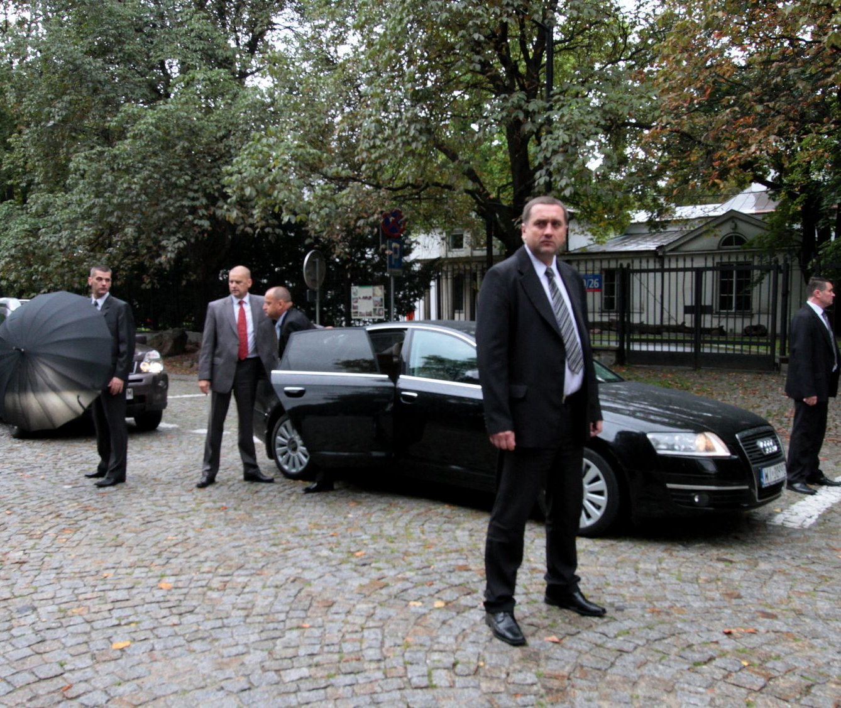
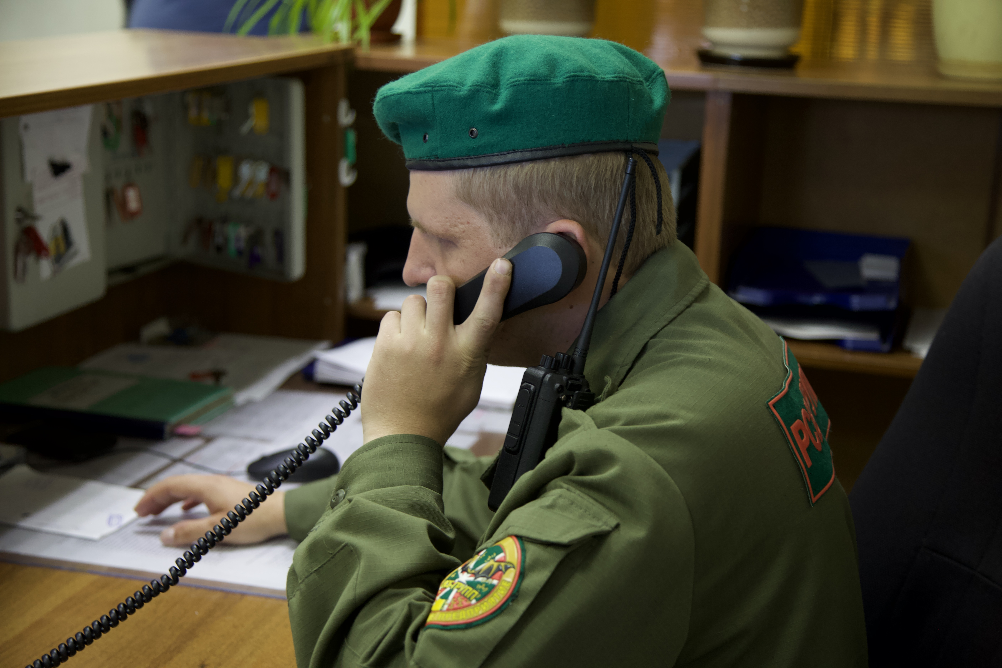
Наши услуги:
Личная охрана.
Объектовая охрана.
Охрана морских и речных круизных судов.
Сопровождение грузов по России.
Консультации и рекомендации по противодействию противоправных действий третьих лиц.
Проведение расследований и проверка на «Полиграфе».
Морская вооруженная охрана и сопровождение гражданских судов в пиратоопасных районах.
Аудит безопасности объекта.
Решение нестандартных задач по безопасности в любой точке мира.
Предоставление автомобилей VIP класса ( в том числе и бронированных).

Slide 4
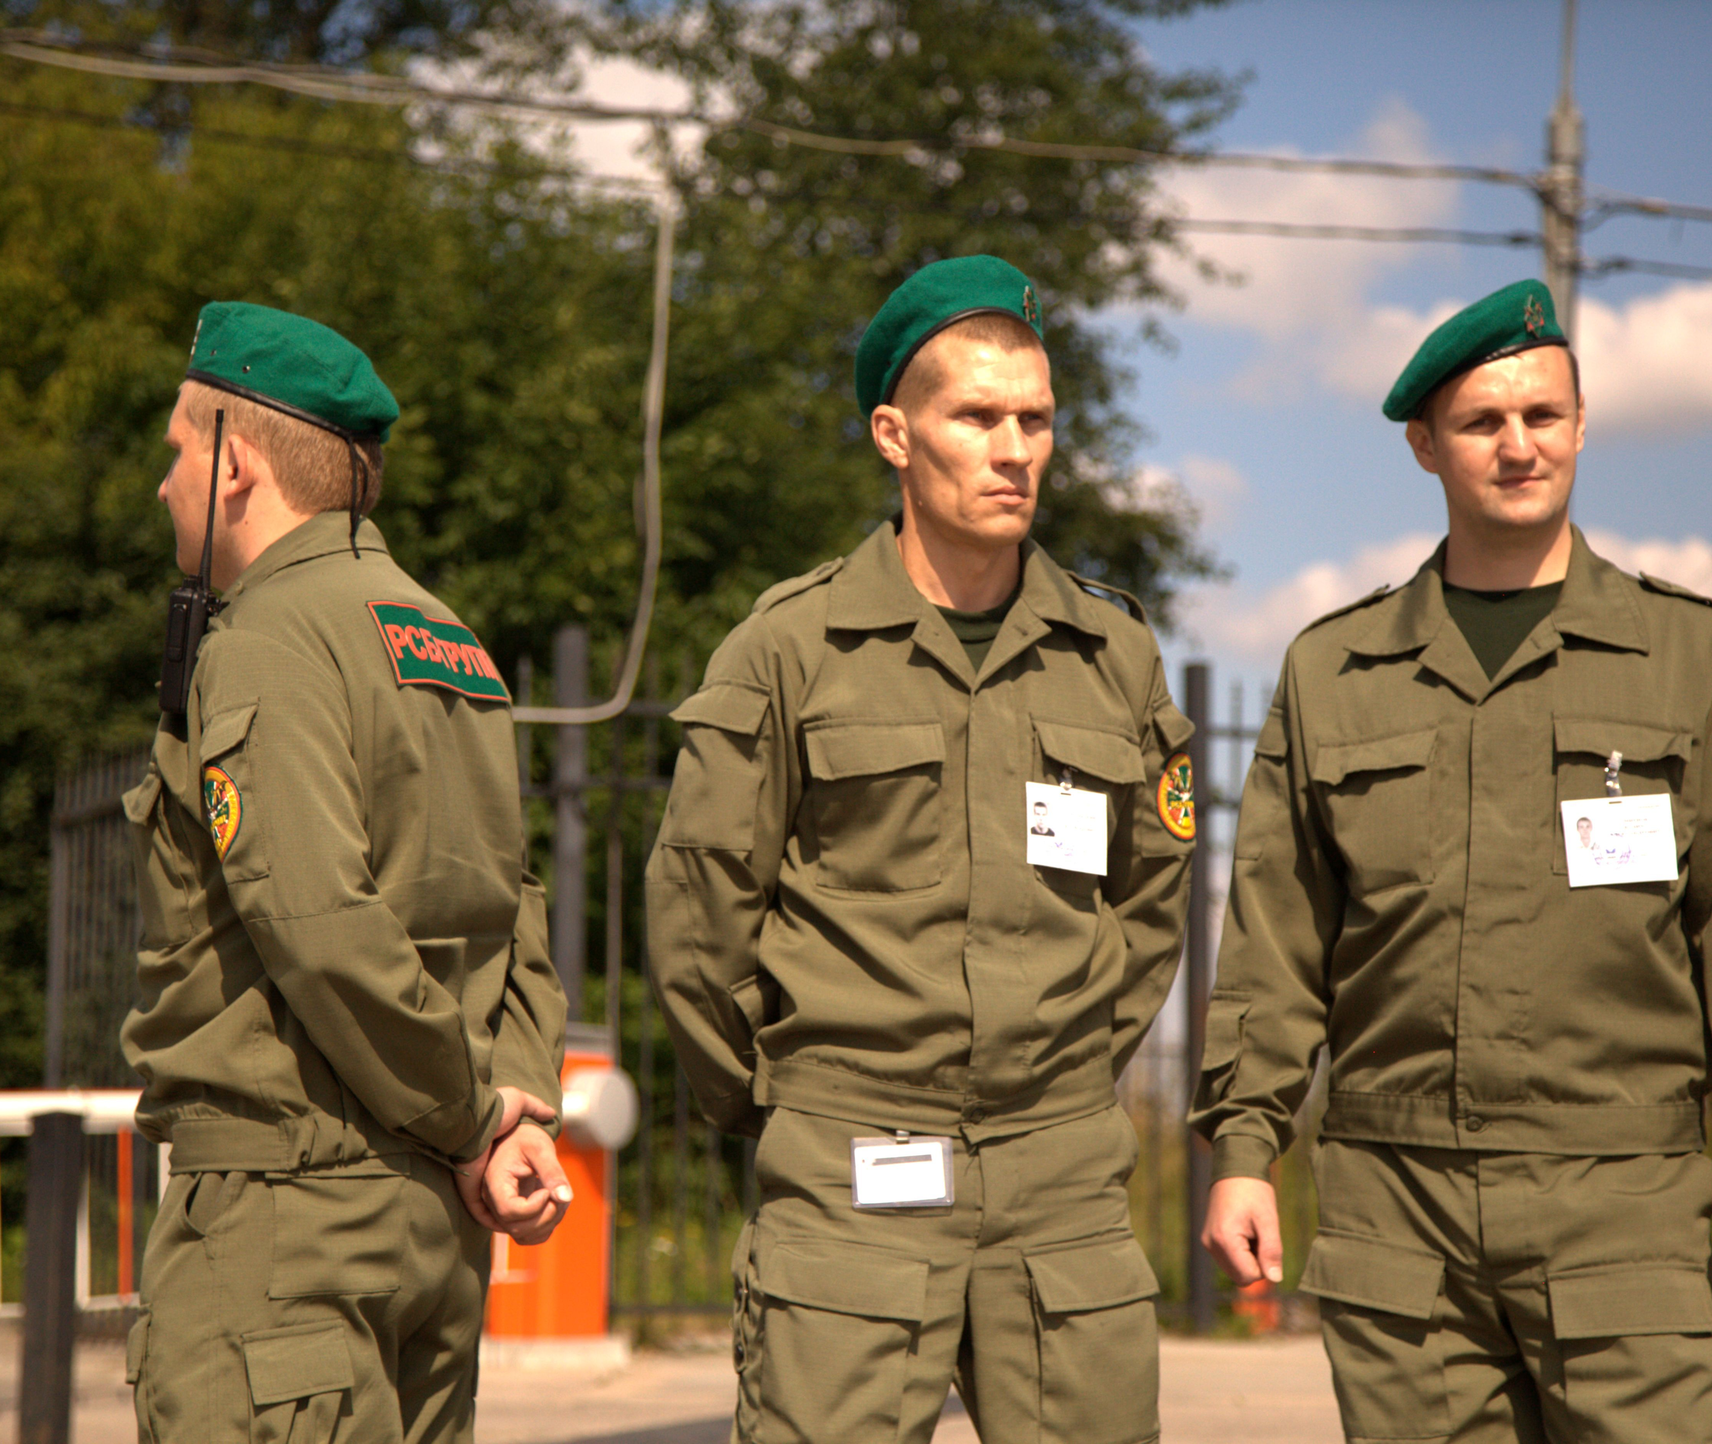
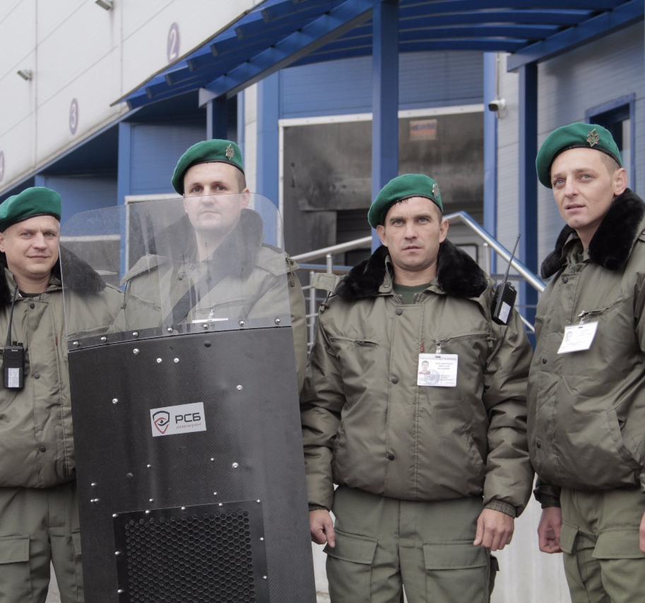
Чем мы отличаемся от других:
Все наши сотрудники имеют опыт работы в охране от 3 лет, физически подготовлены и проходят регулярно дополнительные подготовки по своим направлениям.
Часть сотрудников активно задействованы в операциях, проводимых компанией ЧВК «РСБ-Групп» в зонах с высокой террористической активностью за рубежом. Это свидетельствует о высоком профессиональном уровне и подготовке. Мы используем свой боевой опыт, а также опыт управления и планирования, полученный нами за время военной службы в организации охраны и контроле за выполнением условий контракта. Мы постоянно совершенствуем знания и навыки наших охранников.
ООО «ЧОО «РСБ-Групп» работает «в белую», платит все налоги и стабильно, два раза в месяц, выплачивает зарплату нашим сотрудникам. В компании нет текучки кадров, и это является подтверждением стабильности и надежности компании.
Мы не допускаем «шаблонности» в организации охраны и руководство компании лично контролирует все процессы.

Slide 5
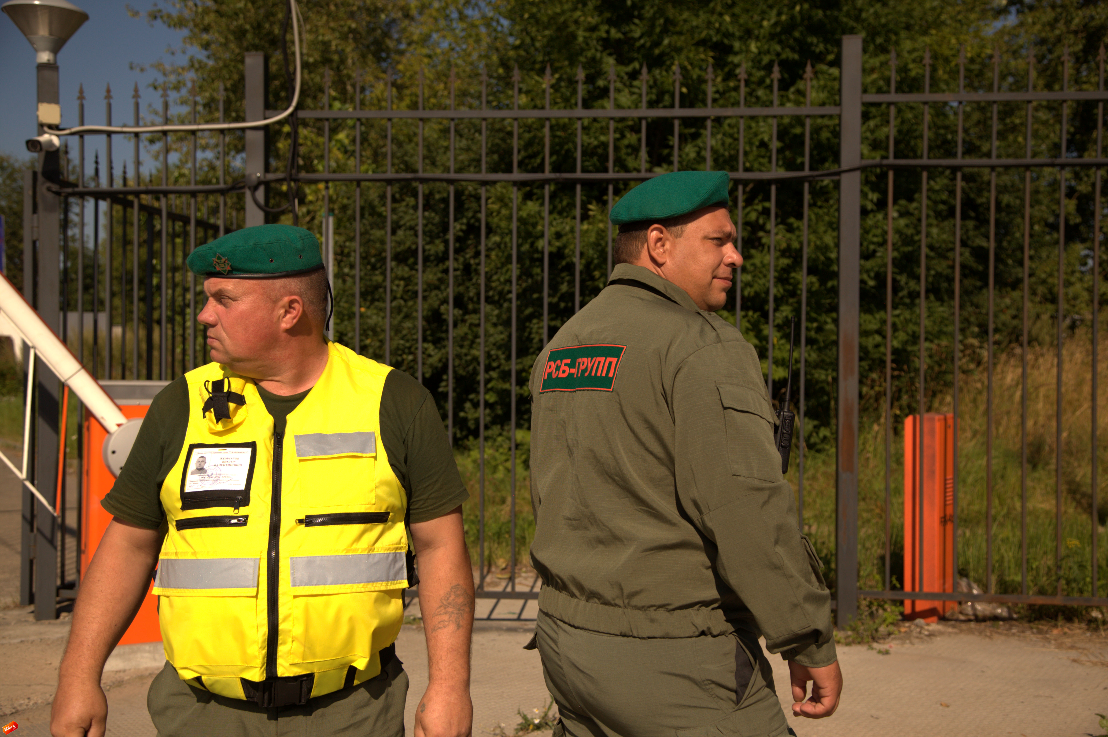
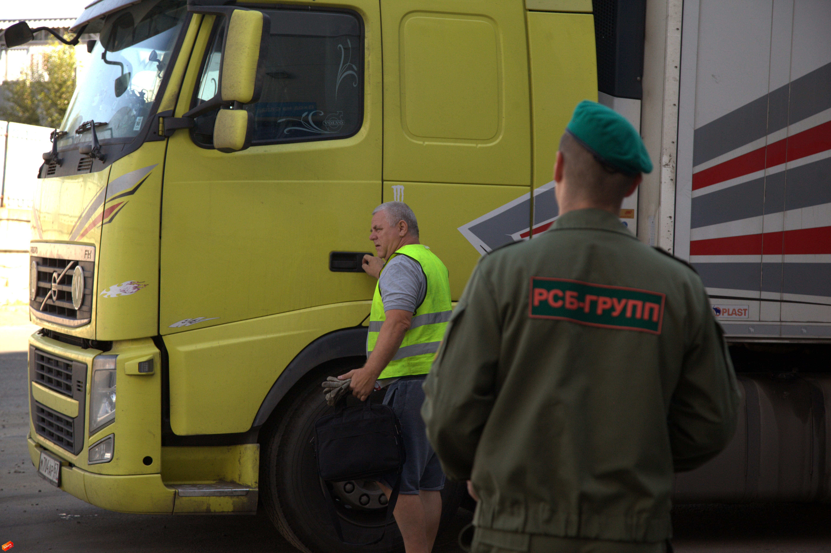
Алгоритм работы с нами:
Переговоры с Заказчиком, получение технического задания.
Выезд эксперта на объект. Проводится аудит безопасности и оценка уязвимости объекта.
Заказчику направляется коммерческое предложение.
Подписывается Договор на охранные услуги.
Подготавливаются сотрудники и технические средства охраны в соответствии с требованием заказчика.
Взятие объекта под охрану

Slide 6
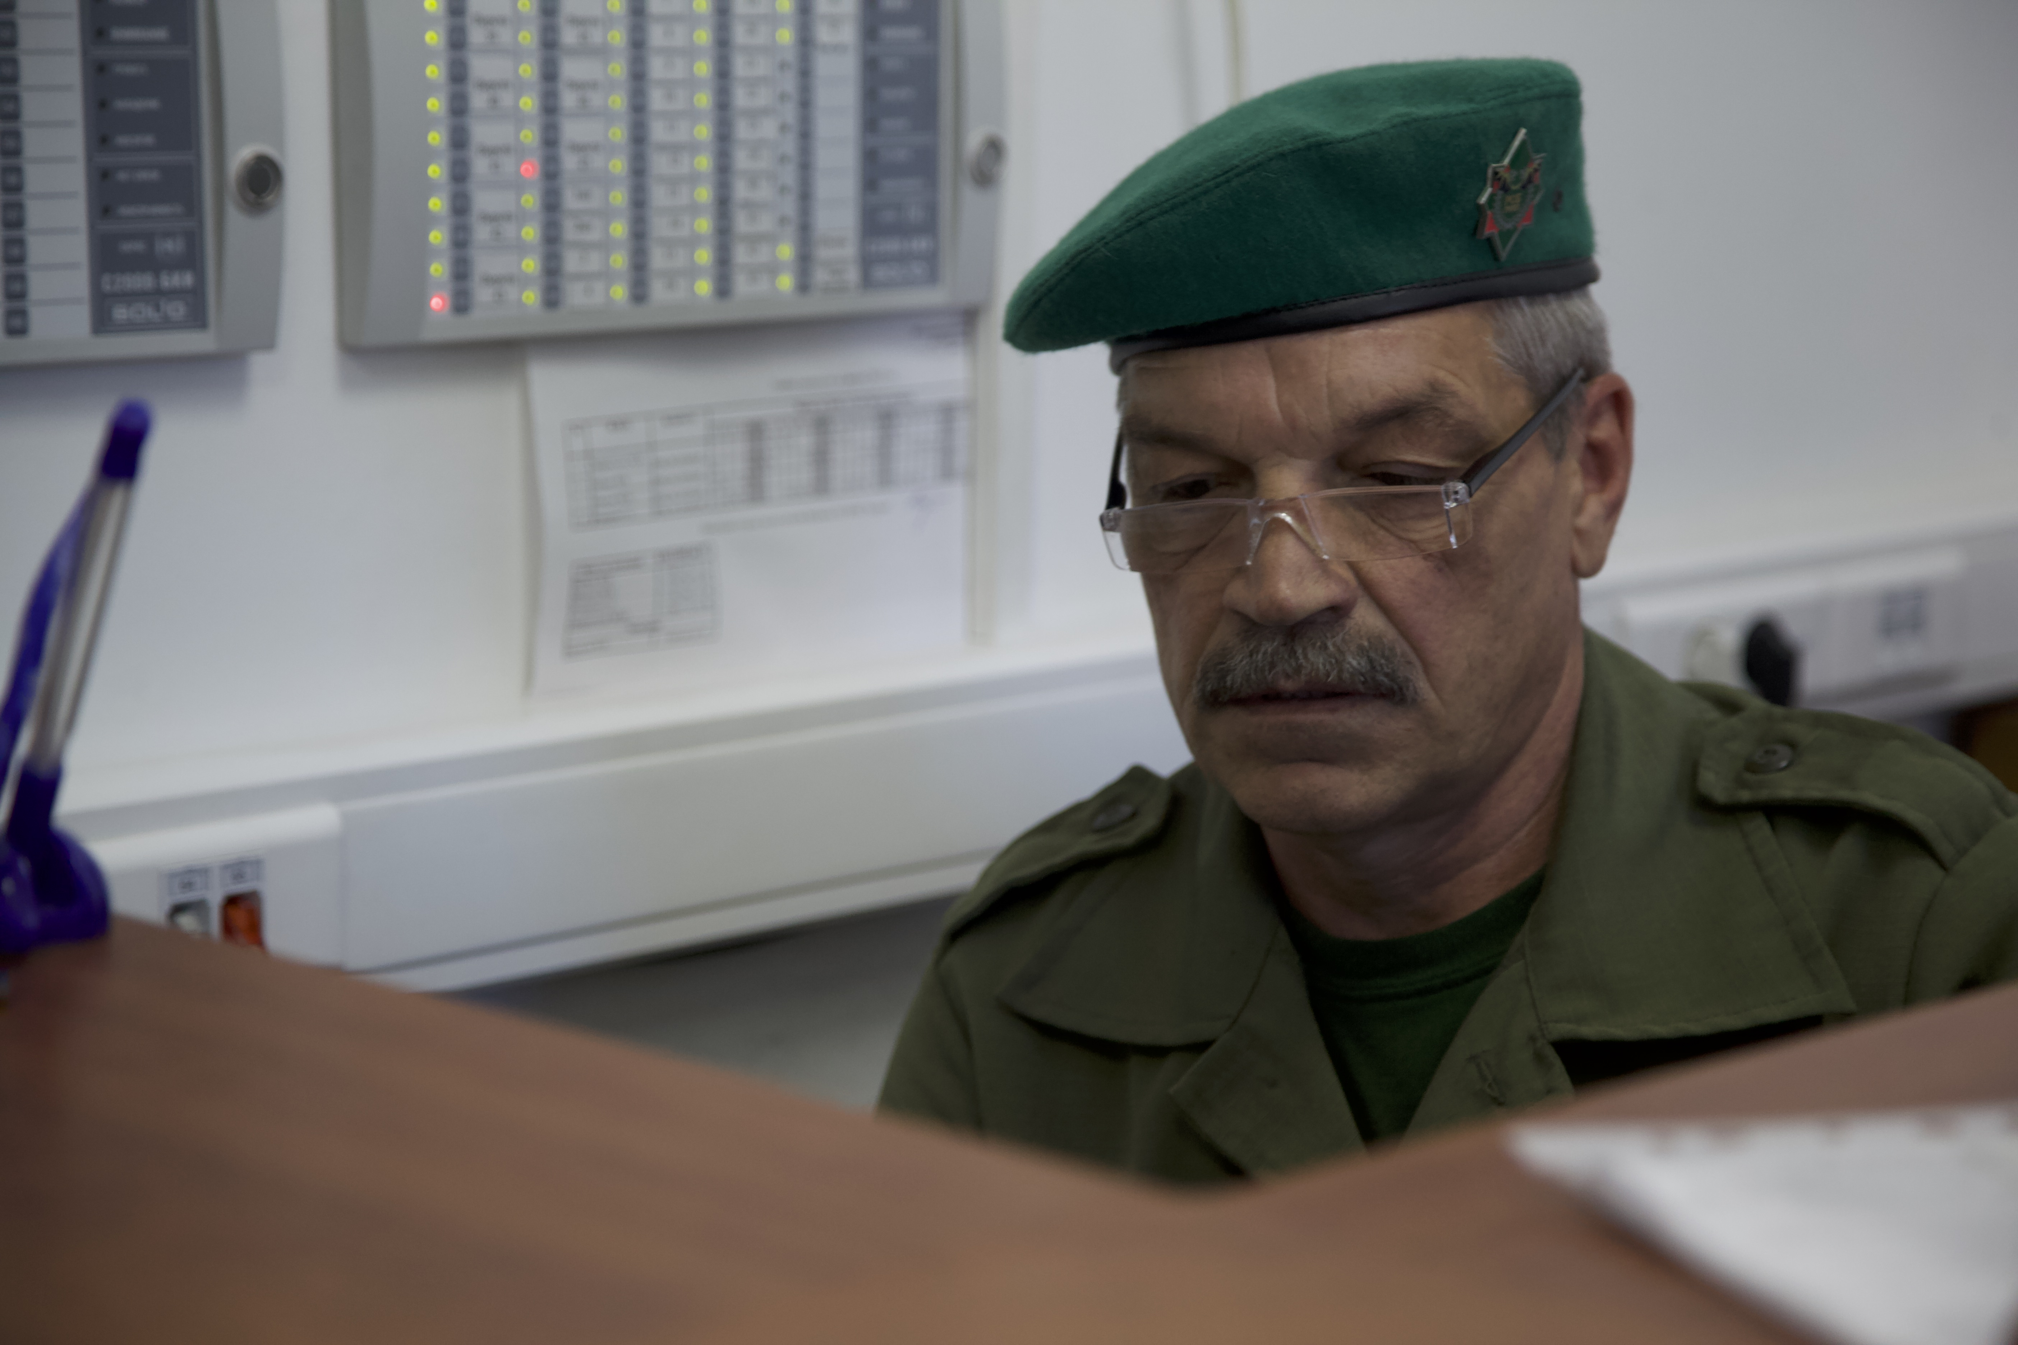
С кем мы не сотрудничаем:
Объект Заказчика задействован в криминальных взаимоотношениях, либо отсутствует право собственности.
Заказчик грубо нарушает условия договора и задерживает оплату по Договору более 3 суток.
Заказчик не обеспечивает сотрудников охраны помещением (местом для отдыха и приема пищи).
Заказчик не реагирует на рекомендации по выявленным замечаниям при аудите безопасности и не устраняет недостатки.
Не созданы условия для безопасного несения службы. Т.е. Заказчик осознанно не устраняет причины которые могут угрожать жизни и здоровью сотрудников охраны.

Slide 7
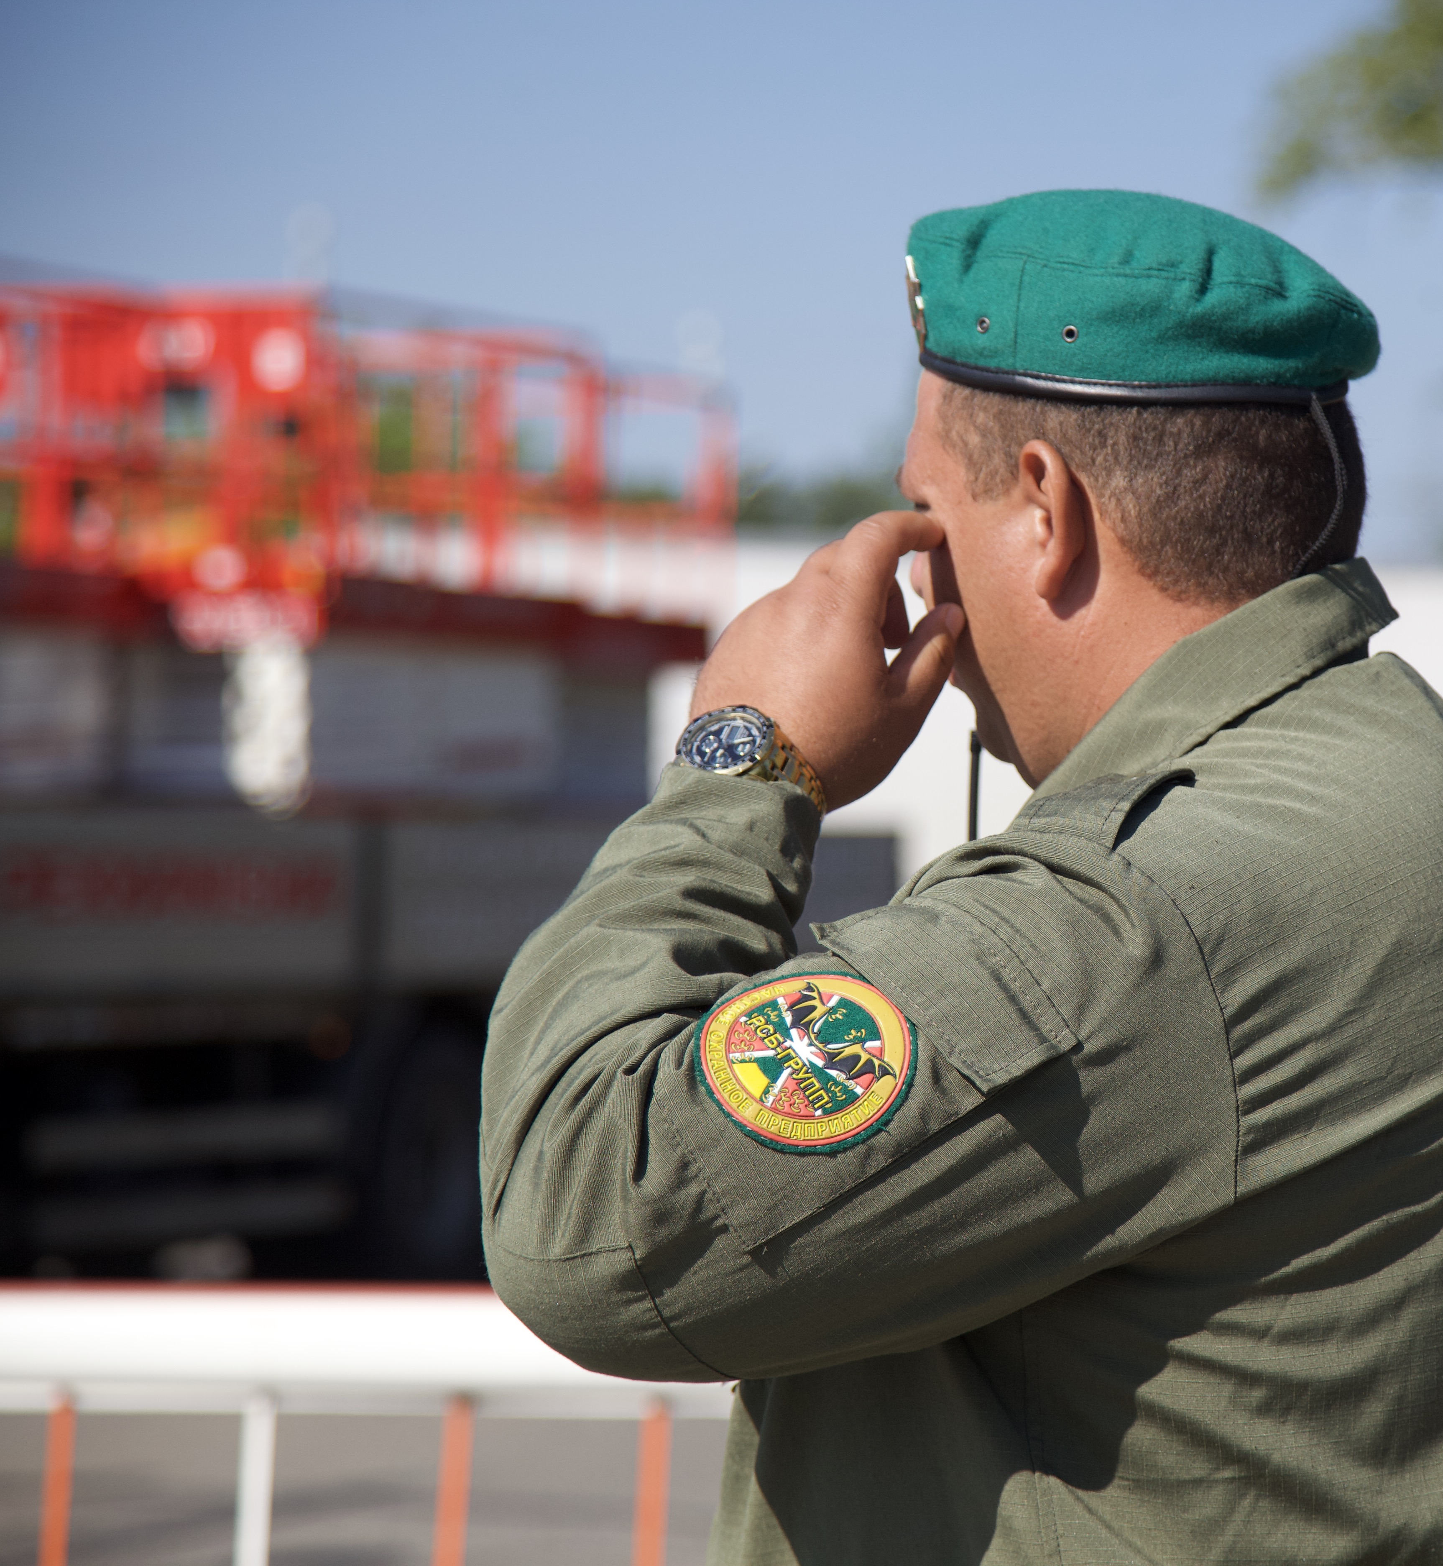
Что мы гарантируем:
Добросовестное и неукоснительное выполнение всех пунктов Договора .
Высокое качество работы.
Презентабельных и профессионально подготовленных охранников.
Постоянно совершенствование навыков на объекте и быстрое реагирование на изменение обстановки или задач.
24 часа в сутки и 7 дней в неделю, ваш объект будет под надежной охраной, которая в свою очередь будет контролироваться начальниками охраны и круглосуточной дежурной службой.
Нашу разумную инициативу и предложение для Заказчика в плане улучшения алгоритма и качества работы охраны
Решение других задач Заказчика.

Slide 8
Доверяйте свое имущество, ценности и имидж только лучшим! Мы ни когда не предложим заказчику то, от чего отказались бы сами! Посетите наш сайт www.rsb-security.ru и получите дополнительную информацию. Тел: +7 495 984-04-16 (Многоканальный) +7 499 124-78-53 (Прямой офисный номер) +7 916 359-26-66 (Мобильный круглосуточный) E-mail: director@rsb-security.ru office@rsb-group.ru
Ваша безопасность – наша работа!!!

